Slide 1

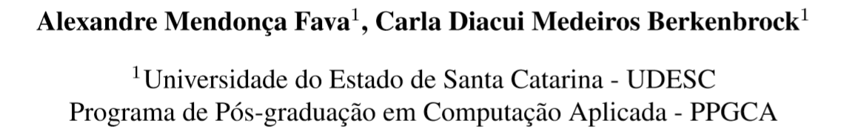


V COLBEDUCA
Joinville/SC, Brasil, 29 e 30 de outubro de 2019.
Um Jogo Sério como Tecnologia Educacional para Prevenção da Violência Sexual infantil
Tecnologia Educacional
Notes:
Bom dia a todos. Eu me chamo Alexandre, sou estudante da UDESC pertencente ao Programa de Pós-graduação em Computação Aplicada. Minha orientadora é a doutora Carla e nosso trabalho é “Um Jogo Sério como Tecnologia Educacional para Prevenção da Violência Sexual infantil”, de temática ‘Tecnologia Educacional’.

Slide 2
V COLBEDUCA
Joinville/SC, Brasil, 29 e 30 de outubro de 2019.
Agradecimentos
O presente trabalho foi realizado com apoio da Coordenação de Aperfeiçoamento de Pessoal de Nível Superior - Brasil (CAPES) - Código de Financiamento 001
Notes:
Antes de tudo, gostaria de agradecer a CAPES, a qual é diretamente responsável pelo financiamento da presente pesquisa.

Slide 3
V COLBEDUCA
Joinville/SC, Brasil, 29 e 30 de outubro de 2019.
Sumário
Problema da Violência Sexual
Violência Sexual Infantil
Causas
Solução
Infância Segura
Aplicação Infantil
Aplicação Adulta
Experimentos
Resultados
Conclusão
Referências
Notes:
A presente pesquisa busca atacar inicialmente o problema da violência sexual, em específico a violência sexual infantil. Para isso, suas causas são devidamente apresentadas, juntamente com suas devidas soluções. Soluções que culminam em um jogo sério (educacional), apelidado de ‘Infância Segura’, que representa dois softwares distintos: uma aplicação voltada ao público infantil, e outra aplicação voltada para professores e pedagogos.
Dada uma breve explicação sobre o jogo, os experimentos realizados serão apresentados, tão qual, seus resultados. Seguindo pela conclusão e referências da presente pesquisa.

Slide 4
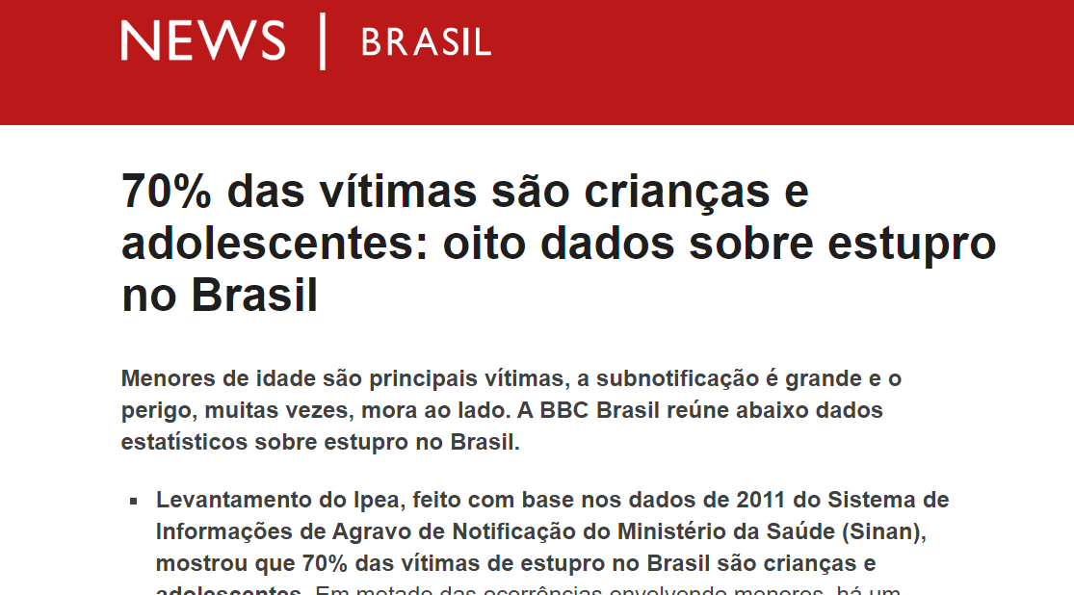
V COLBEDUCA
Joinville/SC, Brasil, 29 e 30 de outubro de 2019.
Problema da Violência Sexual
Violência Sexual
Notes:
Um dos maiores problemas do Brasil, sem dúvidas, é a violência sexual. O estupro no geral é o quarto tipo de crime mais cometido no Brasil, apenas atrás dos crimes relacionados ao roubo, às drogas, ao homicídio e às armas.
O problema se agrava ainda mais quando os números são destrinchados, revelando que mais de 70% das vítimas de estupro são menores de idade.

Slide 5

V COLBEDUCA
Joinville/SC, Brasil, 29 e 30 de outubro de 2019.
Problema da Violência Sexual: Causas
Falta de informação
Falta de conscientização
Notes:
Isso se devem principalmente pelo fato das crianças serem, na maioria das vezes, alvos fáceis. Crianças de modo geral, não sabem como se defender, quais atitudes podem tomar e nem a quem recorrer.

Slide 6

V COLBEDUCA
Joinville/SC, Brasil, 29 e 30 de outubro de 2019.
Problema da Violência Sexual: Causas
Falta de informação
Falta de conscientização
Notes:
Nesse sentido, a solução para esse problema seria logicamente, instruir e capacitar as crianças de modo a preveni-las do abuso sexual infantil.

Slide 7



V COLBEDUCA
Joinville/SC, Brasil, 29 e 30 de outubro de 2019.
Problema da Violência Sexual: Solução
Notes:
Para isso, existem inúmeras estratégias, sendo as três principais:
Dar aulas, fornecer livros e outros matérias, ou submeter as crianças a jogos educativos.

Slide 8
V COLBEDUCA
Joinville/SC, Brasil, 29 e 30 de outubro de 2019.
Problema da Violência Sexual: Solução
Notes:
No presente trabalho, foi optado pela estratégias de jogos educativos (jogos sérios). Uma abordagem baseada em jogos fornece um meio de aprendizagem educacional divertida e envolvente. Algumas pesquisa apontam inclusive que os educativos ajudam a fixar e reter melhor a informações do que materiais didáticos.

Slide 9

V COLBEDUCA
Joinville/SC, Brasil, 29 e 30 de outubro de 2019.
Infância Segura
Notes:
E é por isso, que nós desenvolvemos um jogo sério para a prevenção da violência sexual infantil, chamado de “infância Segura”.

Slide 10
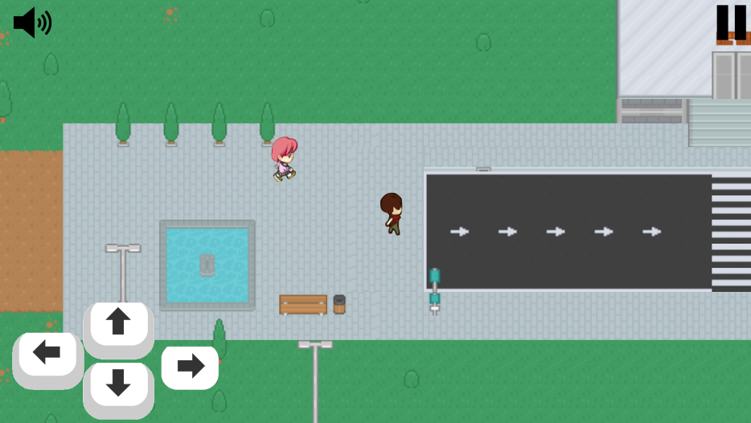
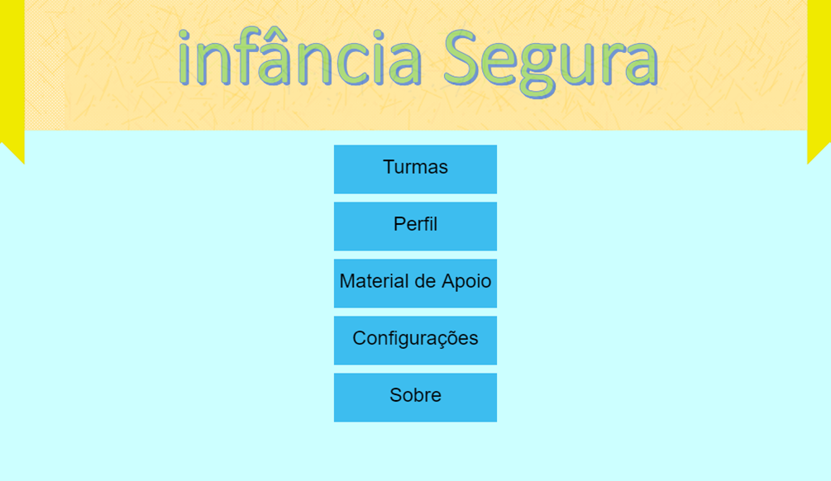
V COLBEDUCA
Joinville/SC, Brasil, 29 e 30 de outubro de 2019.
Infância Segura
Notes:
Mas o que é o jogo de fato o jogo “infância Segura”. Bem, ele é o constructo de duas aplicações distintas:
A primeira é de fato um jogo educacional voltado para o ensino de crianças.
A segunda é um sistema de coordenação e supervisão para professores e pedagogos.

Slide 11
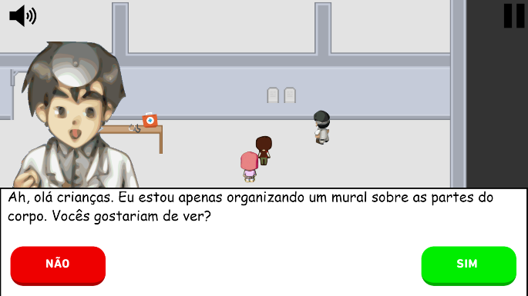
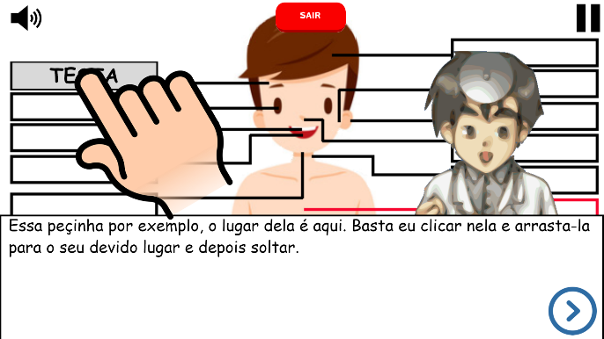
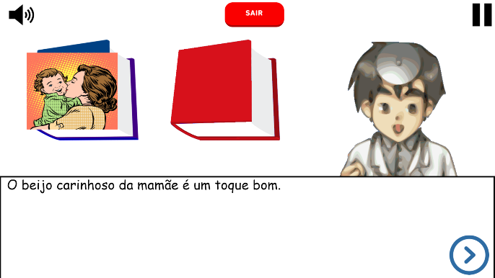
V COLBEDUCA
Joinville/SC, Brasil, 29 e 30 de outubro de 2019.
Infância Segura: Aplicação Infantil
Ensinamentos:
Nomeação das partes do corpo
Apresentação das partes íntimas
Definição dos toques bons e ruins
Notes:
Falando um pouco do jogo, inicialmente ele instrui as crianças sobre as partes do corpo. Posteriormente o jogo educa os menores apontando quais partes do corpo são íntimas, para por fim, o jogo lecionar sobre os tipos de toques, dando exemplos de toques bons e toques ruins no corpo.

Slide 12
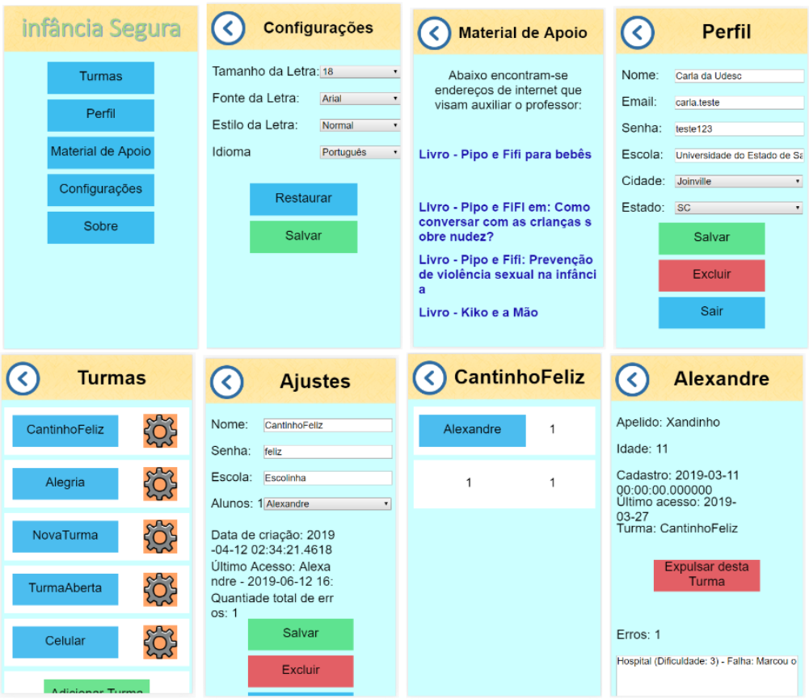
V COLBEDUCA
Joinville/SC, Brasil, 29 e 30 de outubro de 2019.
Infância Segura: Aplicação Adulta
Principais ações:
Gerenciar turmas
Gerenciar alunos
Personalizar a aplicação
Acessar materiais de apoio
Submeter sugestões
Notes:
Já a versão voltada para professores e pedagogos, funciona similar a um Ambiente Virtual de Aprendizagem (AVA), como o Moodle. Os professores podem gerenciar turmas, gerencias os alunos, acessar matérias de apoio e várias outras coisas. Aqui é importante destacar que no caso do jogo ‘Infância Segura’, o professor não tem liberdade para alterar as dinâmicas nem os conteúdos abordados.

Slide 13
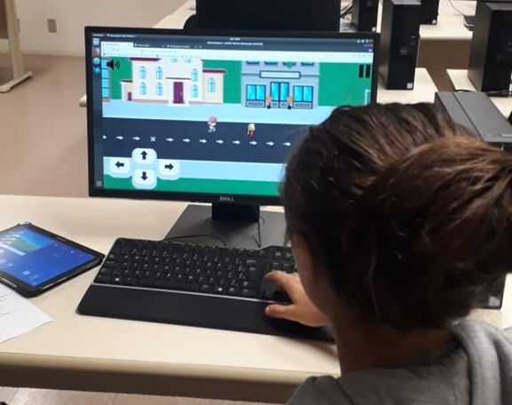
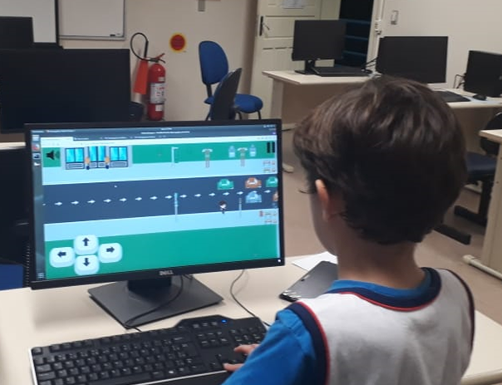
V COLBEDUCA
Joinville/SC, Brasil, 29 e 30 de outubro de 2019.
Infância Segura: Experimentos
Notes:
Explicado sobre o jogo, irei falar agora um pouco sobre os experimentos. Cabe ressaltar que o jogo está ainda em fase de desenvolvimento, nesse sentido optou-se em realizar um teste piloto, como apenas duas crianças, apenas para encontrar e identificar erros grosseiros de desenvolvimento. Nesse sentido, destaca-se que uma menina de 12 anos (à esquerda) e um menino de 6 anos (à direita) foram submetidos ao jogo.

Slide 14
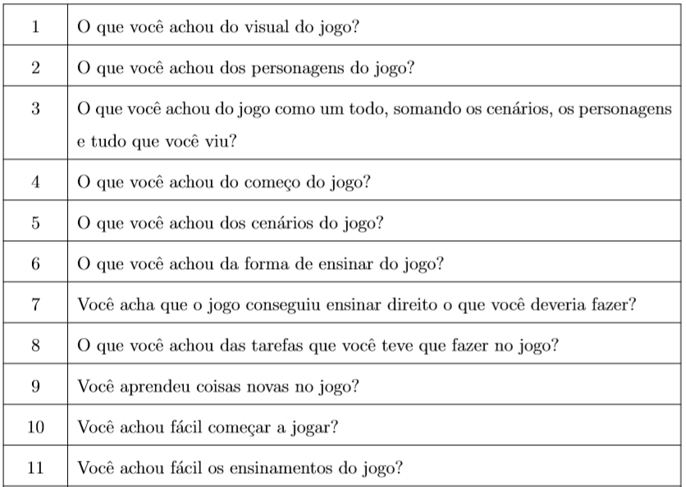
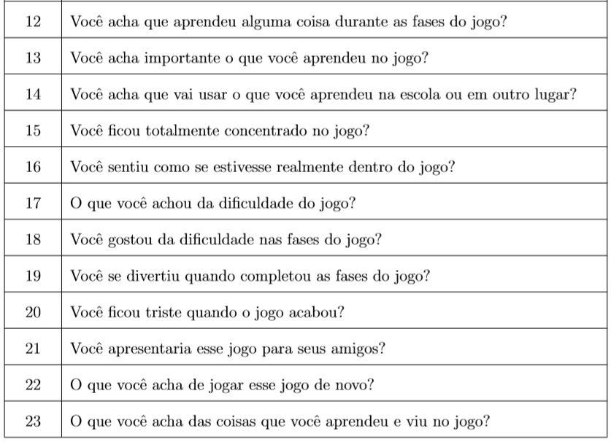
V COLBEDUCA
Joinville/SC, Brasil, 29 e 30 de outubro de 2019.
Infância Segura: Experimentos
Questionário formulado com base no questionário de Savi:
Notes:
Após terem sido submetidos ao jogo, as crianças foram confrontadas com um questionário com 23 perguntas. Esse é um questionário modificado do questionário de Rafael Savi, o qual desenvolveu um método rápido e adaptável para avaliação de jogos educacionais.

Slide 15
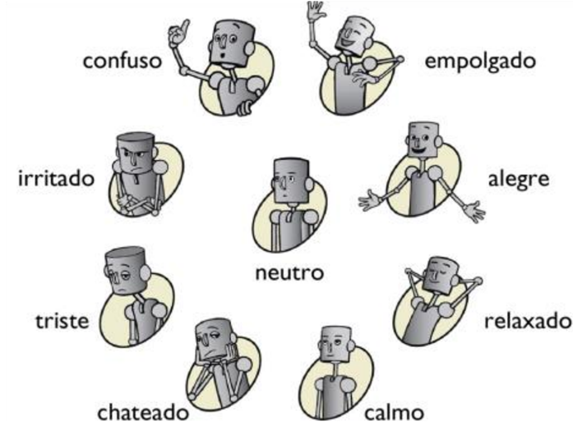

V COLBEDUCA
Joinville/SC, Brasil, 29 e 30 de outubro de 2019.
Infância Segura: Experimentos
Notes:
O itens do questionário eram avaliados na escala Likert, a qual é valorada de -2 até +2. A fim de tornar tudo mais agradável e amigável aos participantes, utilizou uma escala gráfica para mapear os itens de Likert. A cada pergunta do questionário as crianças eram convidadas a manifestar seus sentimentos com base nas carinhas situadas à esquerda. À direita é mostrado a escala de PAM, a qual visa avaliar as emoções dos participantes de maneira rápida e prática.

Slide 16
V COLBEDUCA
Joinville/SC, Brasil, 29 e 30 de outubro de 2019.
Infância Segura: Resultados
Total de 23 perguntas, máximo de 46 pontos
37 (90%)
Tá bem bom!
37 (80%)
Notes:
Como resultados, do total de 46 pontos possíveis, foram alcançados 37, ou seja 80%. No entanto se for considerado o fato que a pontuação oscila de -46 até +46, isso representa uma percentagem de 90%. No início dos experimentos, uma criança manifestou estar relaxada e a outra neutra, após terem sidos submetidas ao jogo, ambas manifestaram estarem empolgadas, inclusive com uma dizendo: “Tá bem bom!”

Slide 17
V COLBEDUCA
Joinville/SC, Brasil, 29 e 30 de outubro de 2019.
Conclusão
A aprendizagem por jogos permite que crianças possam aprender através de situações simuladas, além a reter melhor a informação
O teste piloto realizado ajudou a identificar problemas no jogo:
Dificuldade das crianças em compreenderem de certas tarefas
Ausência de um botão para releitura dos diálogos
Bugs encontrados durantes o teste
Os experimentos realizando ajudaram a construir um jogo mais didático, divertido, engajador e lúdico para as crianças do Brasil
Notes:
Para um teste piloto, os resultados se demonstraram extremamente promissores. Acredita-se que com os devidos retoques na ferramenta e com o apoio da comunidade educacional e científica, o jogo possui potencial para assumir um papel chave na prevenção da violência sexual infantil no Brasil.

Slide 18
V COLBEDUCA
Joinville/SC, Brasil, 29 e 30 de outubro de 2019.
“ ”
O que se faz agora com as crianças é o que elas farão depois com a sociedade
Karl Mannheim, 1893

Slide 19
V COLBEDUCA
Joinville/SC, Brasil, 29 e 30 de outubro de 2019.
BBC Brasil. 70% das vítimas são crianças e adolescentes: oito dados sobre estupro no Brasil. 2017.
DIOCESANO, Tiago Francisco Andrade; BERKENBROCK, Carla Diacui Medeiros. Um Jogo como Estratégia de Apoio à Prevenção da Violência Sexual Infantil. 2018.
KRUG, Etienne G. et al. The world report on violence and health. The lancet, v. 360, n. 9339, p. 1083-1088, 2002.
LIMEIRA, Carlos Felippe Dias; ROSA, José Guilherme Santa; PINHO, André Luís Santos de. Avaliação, análise e desenvolvimento de jogo sério digital para desktop sobre sintomas e procedimentos de emergência do Acidente Vascular Cerebral. Blucher Design Proceedings, v. 2, n. 2, p. 398-409, 2015.
SAVI, Rafael et al. Avaliação de jogos voltados para a disseminação do conhecimento. 2011.

